Slide 1
기상 공공데이터를 결합한 생성형 AI 일정관리 챗봇
우리들의 다이어리
생성형AI활용개발실무[YA]
20210858이문규

Slide 2
목차
1
개요
2
아키텍처
3
Ai 활용
4
핵심기술
5
결론

Slide 3
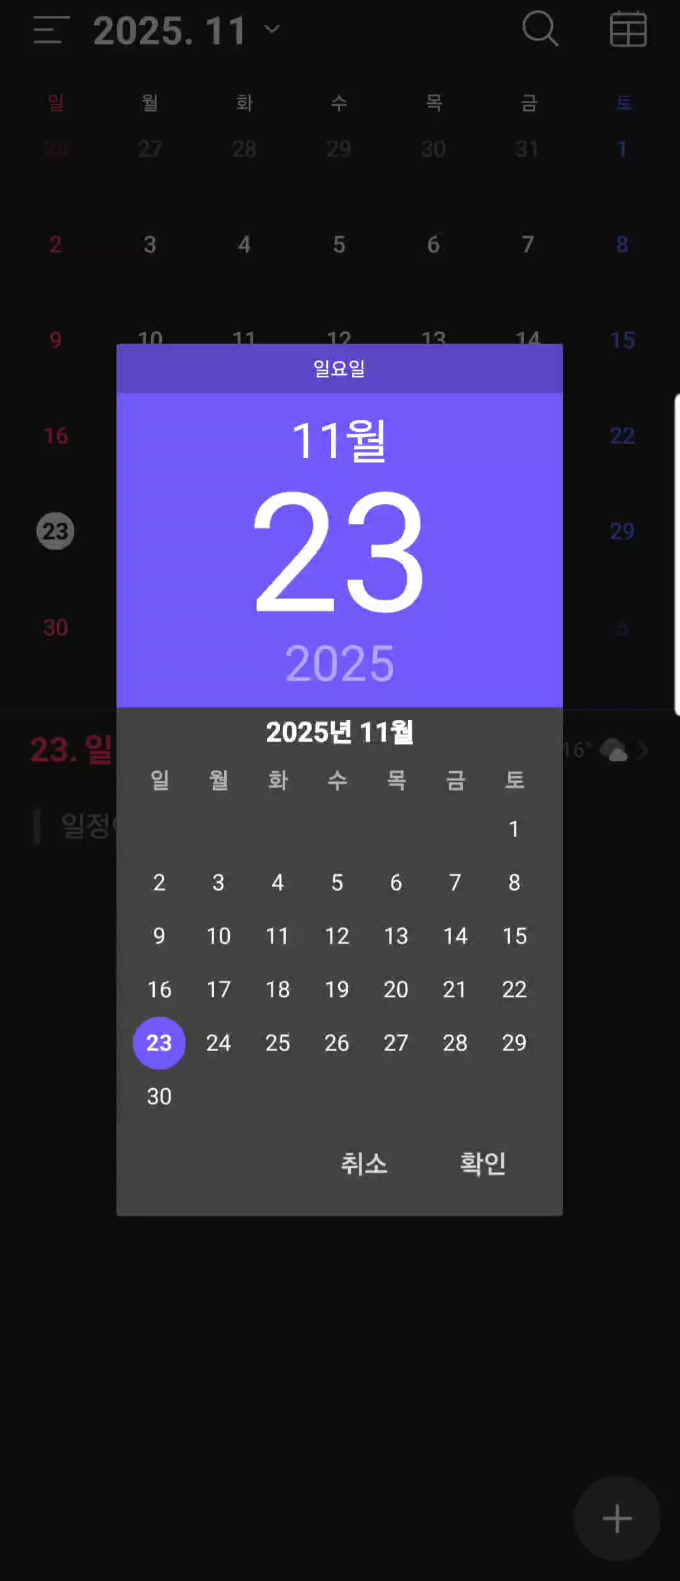


개발 배경 및 서비스 개요
복잡한 입력:날짜 탐색 및 터치 입력의 번거로움
일정 누락: 즉시 기록하지 않아 발생하는 중요 약속 망각
날씨 확인의 번거로움: 일정 계획 시 날씨를 개별적으로 확인해야 함
"잦은 일정 누락과 번거로운 기록!"
AI로 쉽게 해결
#귀찮음 #번거로움 #까먹음
일반 캘린더 앱 사용 예시

Slide 4
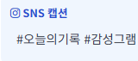

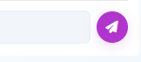
솔루션 및 서비스 차별성
"AI 챗봇과 AI 하이라이트로 쉽고 편리하게!"
AI 하이라이트
Context Injection
AI 챗봇
"오늘의 일정을 바탕으로 SNS 캡션과 해시태그를 AI가 자동 생성"
기상 API 데이터를 AI가 분석 하여 상황에 맞는 조언 제공
친구랑 톡 하듯 편하게 일정 등록
기존 캘린더 vs 우리들의 다이어리
입력: 터치 노동 (❌) vs 대화형 자동화 (✅)
날씨: 단순 조회 (🔺) vs 능동적 조언 (✅)
감성: 사무적 (❌) vs 개인화된 케어 (✅)

Slide 5








구조아키텍트
React
GOgleOAUTH
Gemini-API
Front
Back
DB

Slide 6


시스템 구조
front
back
일반
사용 예
달력을 클릭하여 일정을 입력
입력받은 정보
db를 호출하여 저장하거나 불러와서 front
한테 답함
db
back 요청에 따라
데이터를 제공하거나 저장
front
back
AI
활용 예
사용자 명령어를 챗봇에 전달
Gen AI API 호출하여
응답을 전달

Slide 7
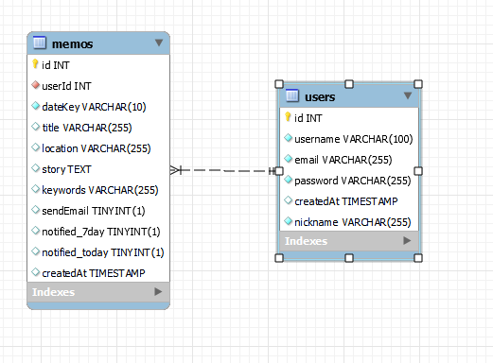
시스템 구조
API명:OpenWeatherMap API
활용 데이터: 실시간 기상 현황 및 단기예보(48시간) 안정화 조치: 공공데이터 포털 연동 이슈로 인한
API이중화 및 최적화
ＤＢ ＥＲＤ

Slide 8
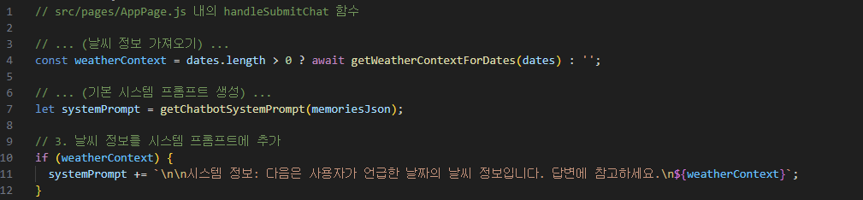
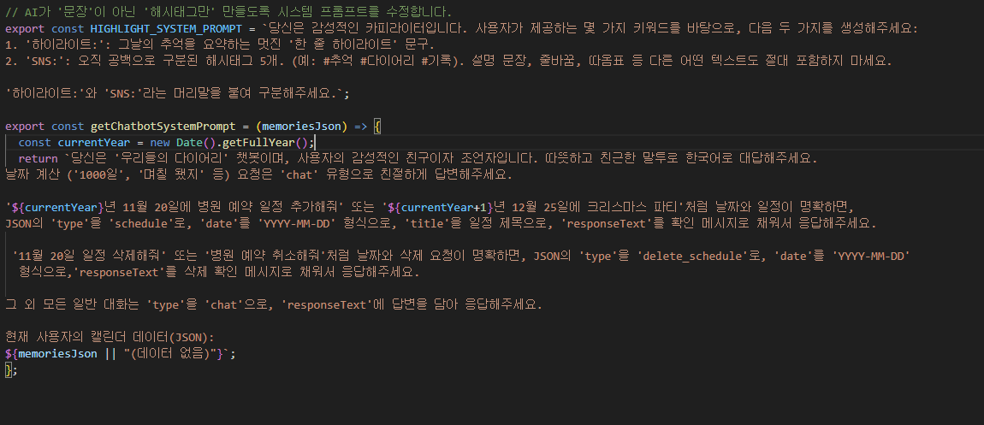
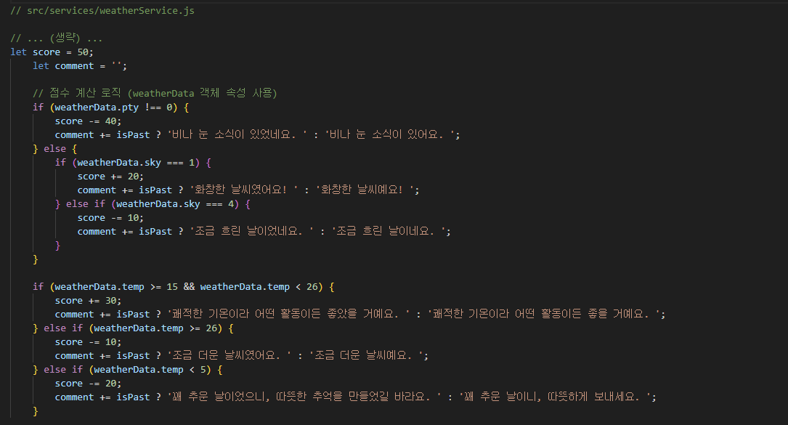
생성형 AI 활용
맞춤형 프롬프트 조립
(사용자의 입력 시점에 맞춰 실시간으로 명령어 생성)
END
시스템 페르소나 정의 (사용자 친화적 어조 및 ai 역활)
날씨 Context 활용 (의사결정을 위한 실시간 기상 데이터 제공)

Slide 9
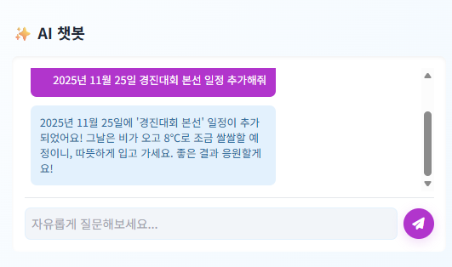


생성형 AI 활용
자연어 처리
END
Context Injection
(날씨 데이터 주입 성공 증거)
DB 저장 완료

Slide 10
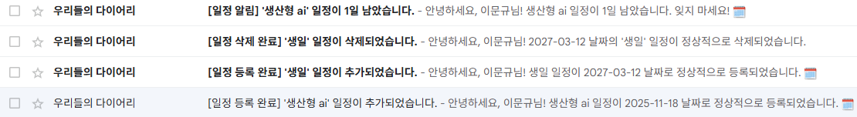
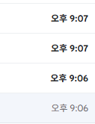
일정 이메일 알림 기능
Used:node-schedule,Nodemailer
END
즉시 알림: 일정 등록/삭제 시 실시간 메일 발송
리마인더: D-Day 및 D-7 자동 스케줄링

Slide 11
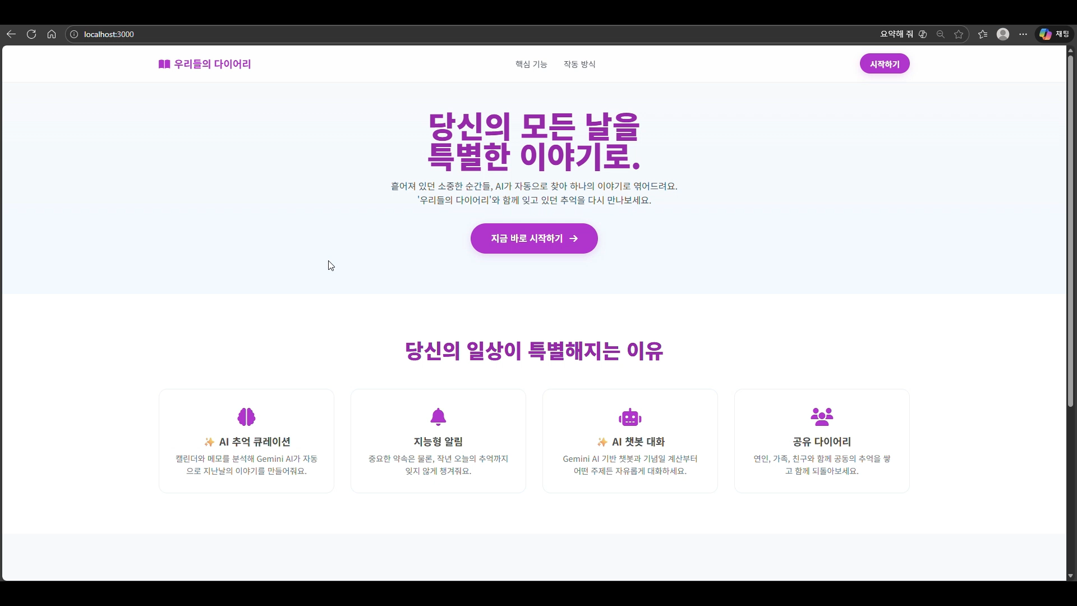

서비스 시연 영상
"일정 추천부터 SNS 공유까지, 끊김 없는 AI 경험"

Slide 12
결론 및 향후 계획
“단순한 기록을 넘어, 사용자의 맥락을 이해하고
먼저 챙겨주는 AI 파트너”
[기대 효과] 사용자 경험 혁신
"복잡한 설정 과정 없이, 익숙한 [채팅 방식]으로 완성되는 일정관리"
1
[향후 계획] 서비스 고도화 “이메일을 넘어 [앱 푸시]로,협업 툴과 [연동]하여 비즈니스 서비스 확장”
2
3
[느낀 점] 기술적 성장 "외부 API 인증 이슈 해결 및 [안정적인 연동]을 통해, AI 답변의 [신뢰성] 확보"

Slide 13


결과물
GITHUB
YOUTUBE
#깃허브
#유튜브

Slide 14


Q&A

